Slide 1
정보통신공학과
가이드 어플리케이션
이름 : 김용진
과목명 : 모바일 프로그래밍 실습
발표 날짜 : 2019 . 12. 06
1/16

Slide 2
INDEX
1
개발 목적
2
어플리케이션 소개
3
어플 흐름도 및 과정
4
기대효과 및 향후계획
5
고찰 및 결론
2/16

Slide 3
01
제 작 목 적
3/16

Slide 4
개 발 목 적
01
본 과에 새로 들어온 대부분의 새내기들은 학과에 대한 지식이 부족, 따라서 본 어플을 통해 과에 관련되 정보를 획득
02
신입생들에게 가장 기초적 정보인 학교 내외의 건물과 그에 대한 지리적, 세부적 정보를 본 앱을 통해 제공
정보통신공학과 가이드어플 개발
03
따라서 본 어플을 통하여 학생들의 원활한 활동으로 인해 정보통신과의 발전에 기여함.
4/16

Slide 5
02
제 작 과 정
5/16

Slide 6
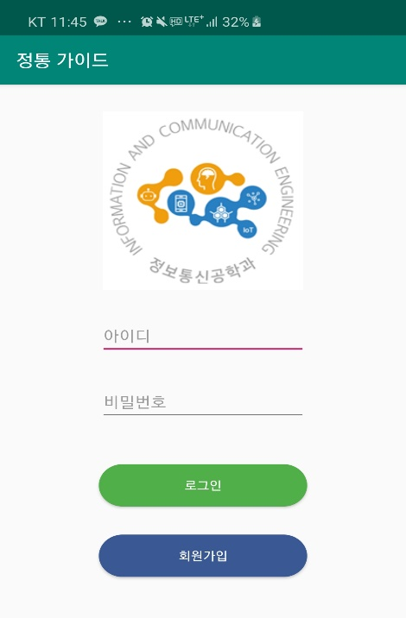
환경 및 기술 소개
Xml 디자인
상지대 홈페이지 , SNS연동
(ImageView, EditText, Button)
1
4
(MainActivity)
JAVA 사용
Naver Cloud 연동
(LoginActivity, RegisterActivity)
2
5
(NumberActivity)
PHP 서버 연동
주요 건물 위치 좌표 입력
(LoginRequest, RegisterRequest)
3
6
(GoogleMap, Mapfragment)
6/16

Slide 7

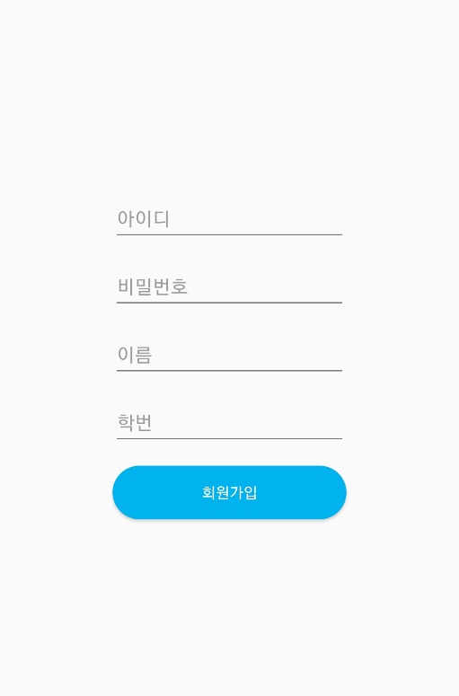
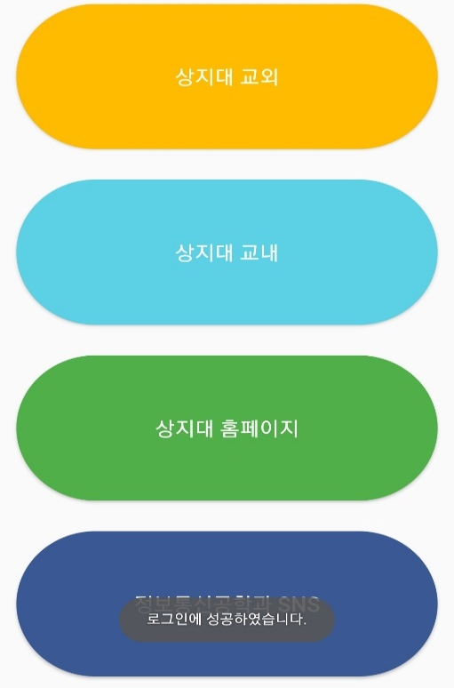
어플리케이션 소개
로그인 화면
회원가입 화면
로그인 성공 화면
7/16

Slide 8
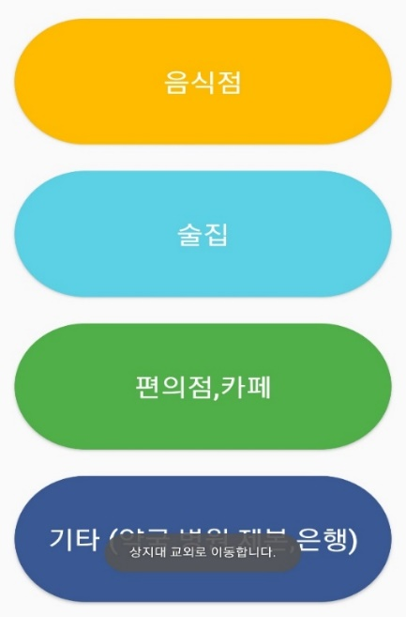
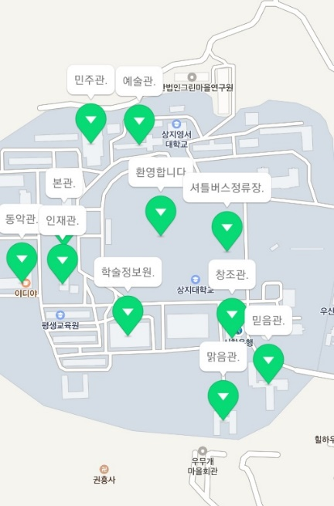
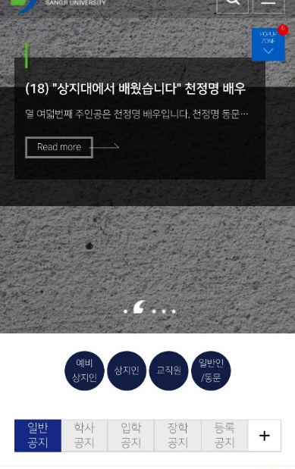
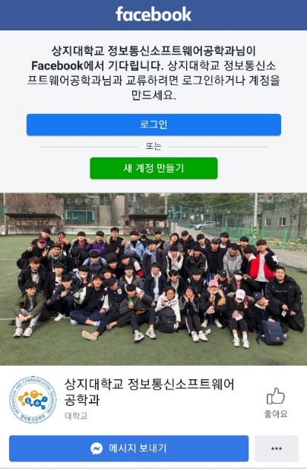
어플리케이션 소개
상지대 교내
정보통신공학과 SNS
상지대 교외
상지대 홈페이지
8/16

Slide 9
03
어플 흐름도 및 결과
9/16

Slide 10





어플리케이션 흐름도
사용자
상지대 교외
상지대 교내
상지대 홈페이지
정보통신공학과 SNS
10/16

Slide 11
04
기대효과 및 향후계획
11/16

Slide 12
기대효과 및 향후계획
01
원활한 학과 활동
02
우산동 경제 활성화
본 어플리케이션을 통해 다양한 정보를 제공받음으로써 사용자의 학과활동이 분주해 질것으로 예상됨
상지대 교내뿐만 아니라 교외의 정보까지 제공 받음으로 우산동 지역의 경제가 활성화 될 것으로 기대됨
03
학과 홍보
04
세부적 정보 제공
본 학과 뿐만 아니라 타학과, 혹은 외부인이 본 어플을 사용하므로 상지대 또는 정보통신공학과에 대해 정보를 얻어감으로 학과홍보에 도움이 될 것으로 예상됨
추후 외부 시설에 대한 정보를 제공하는데 있어서 위치 뿐만 아니라 판매하는 음식, 가격 등 더 세부적인 정보를 제공하도록 개발할 예정
12/16

Slide 13
05
고찰 및 결론
13/16

Slide 14
고찰
01
Pie 이상 버전 오류발생
02
Xml 의 기존 이미지
AndroidManifest.xml 에서android:usesCleartextTraffic
="true“소스 추가
기본 이미지가 아닌 다른 이미지를
추가하기 위해 소스코드를 기입
03
페이지 연동성
04
마커 팝업창 구현 실패
마커 클릭시 팝업창을 띄워
정보 제공
14/16

Slide 15
결론
정보통신공학과 신입생들의 빠른 적응을 위한 교내, 교외 주요 건물 위치 제공
상지대 홈페이지, facebook 연동
15/16

Slide 16
Thank you
16/16

